Slide 1
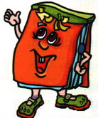
"Первый раз в первый класс"
Родители у нас - народ прекрасный,
Смысл воспитания для них предельно ясен,
Ведь только творчество и труд
Нам личность в будущем дадут.

Slide 2
Введение федеральных государственных стандартов II поколения

Slide 3
Образовательные стандарты второго поколения: от выбора модели внедрения к средствам реализации.
«Школа – это мастерская, где формируется мысль подрастающего поколения, надо крепко держать ее в руках, если не хочешь выпустить из рук будущее».
Анри Барбюс

Slide 4
зарегистрирован Министерством юстиции РФ 22 декабря 2009 года и вступит в силу 1 сентября 2011 года

Slide 5
Стандарт представляет собой совокупность требований, обязательных при реализации основной образовательной программы начального общего образования образовательными учреждениями, имеющими государственную аккредитацию.
Стандарт включает в себя требования:
к структуре основной образовательной программы начального общего
образования, в том числе требования к соотношению частей основной образовательной программы и их объему, а также к соотношению обязательной части основной образовательной программы и части, формируемой участниками образовательного процесса;
к условиям реализации основной образовательной программы начального общего образования, в том числе кадровым, финансовым, материально-техническим и иным условиям.
требования к результатам, структуре и условиям освоения основной образовательной программы начального общего образования учитывают возрастные и индивидуальные особенности обучающихся на ступени начального общего образования, самоценность ступени начального общего образования как фундамента всего последующего образования.

Slide 6
Принципиальное отличие ГОСа второго поколения в том, что он формируется на основе требований государства, общества и семьи к результатам образования и отвечает на запросы конкретных потребителей. Это в значительной степени влияет на содержание, на объем нагрузки учащихся.
Методологической основой ГОСа второго поколения является системно-деятельностный (компетентностный) подход. Это переход к самым современным образовательным технологиям.
Новый ГОС предполагает широкое использование информационно-коммуникационных технологий в учебном процессе. Предусматривается ресурсное обеспечение исполнения ГОСа.

Slide 7
Стандарты
Стандарты первого поколения. Цель: Сохранение единого базового ядра образования в российских школах. Ориентированы на результаты предметного обучения и сохранение высокого уровня знаний. (ЗУНы) | Стандарты второго поколения. Цель: Развитие личности и компетентностный подход (иными словами, образование озабочено не столько тем, чтобы «накормить» ребенка, сколько тем, чтобы научить его «готовить пищу»). Ориентированы на универсальные учебные действия (УУД), которые могут применяться не только в рамках образовательного процесса, но и при решении реальных познавательных или практических задач в самых различных областях человеческой деятельности.

Slide 8
Принципы стандартов второго поколения
непрерывность образования;
учет возрастных возможностей ребенка;
учет его индивидуальных возможностей;
здоровьесбережение;
взаимосвязь с окружающим миром;
развитие личности как субъекта творческой деятельности;
признание ребенка как активного субъекта познания;
доступность и достаточность;
духовно-нравственное воспитание;
психологическая адаптация;
взаимодействие семьи и педагога.

Slide 9
Системно-деятельностный подход
Основная образовательная программа общеобразовательного учреждения
Основной результат – развитие личности младшего школьника
(предметные,
метапредметные, личностные достижения)
развитие
воспитание
обучение
Вектор смещения акцентов нового стандарта
Чему учить?
обновление
содержания
Как учить?
обновление
средств
обучения и
воспитания
Ради чего
учить?
ценности
образования
Notes:
9
9
9

Slide 10
Планируемые результаты:
три основные группы результатов
ЛИЧНОСТНЫЕ
МЕТАПРЕДМЕТНЫЕ
ПРЕДМЕТНЫЕ
Самоопределение:
внутренняя позиция школьника;
самоиндификация;
самоуважение и самооценка
Регулятивные:
управление своей деятельностью;
контроль и коррекция;
инициативность и самостоятельность
Основы системы
научных знаний
Самоопределение:
внутренняя позиция школьника;
самоиндификация;
самоуважение и самооценка
Опыт «предметной» деятельности по получению,
преобразованию
и применению
нового знания
Смыслообразование:
мотивация (учебная, социальная);
границы собственного
знания и «незнания»
Коммуникативные:
речевая деятельность;
навыки сотрудничества
Морально-этическая
ориентация:
ориентация на выполнение
моральных норм;
способность к решению моральных
проблем на основе децентрации;
оценка своих поступков
Познавательные:
работа с информацией;
работа с учебными моделями;
использование знако-символических
средств, общих схем решения;
выполнение логических операций
сравнения, анализа, обобщения,
классификации, установления
аналогий, подведения под понятие
Предметные и метапредметные действия с учебным материалом

Slide 11
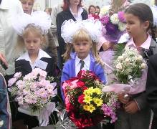
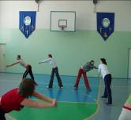
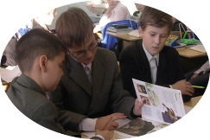
Базисный учебный план
Инвариантная часть.
Вариативная часть.
Внеучебная деятельность
по направлениям:

Slide 12
Спортивно-оздоровительное
Научно - познавательное
Военно - патриотическое
Направления внеурочной деятельности
Художественно - эстетическое
Общественно – полезная
деятельность
Проектная деятельность
Notes:
12

Slide 13
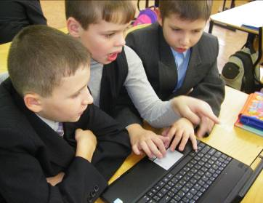
Образовательная среда
современные кабинеты начальной школы;
кабинет информатики;
спортивный зал;
медиатека;
актовый зал;

Slide 14
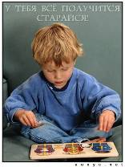
Ожидаемые результаты:
портрет выпускника начальной школы
хочет и умеет учиться
проявляет познавательную активность
расширяет кругозор
любознательный
инициативный
умеет дать оценку своим поступкам
и поступкам одноклассников
адекватно относится к себе,
уверен в своих силах
ответственный
с чувством собственного
достоинства
уважительно относится к окружающим,
к иной точке зрения
сформированы навыки самоорганизации и здорового образа жизни
УЧЕБНАЯ САМОСТОЯТЕЛЬНОСТЬ = УМЕНИЕ УЧИТЬСЯ

Slide 15
Первая ступень обучения реализует:
Развивающее обучение по системе Л.В.Занкова

Slide 16
УМК «РО система Л.В.Занкова»
Учебно-методический комплект
для начального звена разработан
в соответствии с основными
направлениями модернизации
российского образования,
с Федеральным компонентом
государственного образовательного
стандарта начального и общего
образования и с новым
Базисным учебным планом..

Slide 17
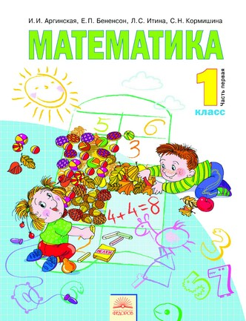
Учебники прошли государственную экспертизу
в Федеральном совете по учебникам
и включены в Федеральный перечень
учебников, рекомендованных
(допущенных) Министерством
образования и науки РФ
для использования
в учебном процессе
Общеобразовательных
учреждений.
Учебники соответствуют
действующим санитарным нормам

Slide 19
“Чтобы воспитать, тут нужны беспрерывный дневной и ночной труд, вечное чтение.”
А.П.Чехов.

Slide 20
Полезные ссылки:
Блог «Речецветик» http://rechhel.blogspot.com/
Почемучка: http://pochemu4ka.ru/
Портал «Солнышко»:
http://www.solnet.ee/sol/004/rr_12.html
Развивашки: http://www.razvivashki.ru/
Дошкольник ru: http://doshkolnik.ru/
Сайт «Детский мир»: http://www.detskiy-mir.net/paint_flash/
Сайт «HH мама» советы психолога: http://www.nnmama.ru/content/vospitanie/Preschool/schoolreadiness/
Критерии готовности к школе. http://bcetyt.ru
Иванова Е. Готовим ребенка к школе: практические советы родителям http://www.lychik.ru

Slide 22
Что готовить в школу?
1. портфель (по размеру учебников) 2. одежда повседневная (деловой костюм),
спортивная, парадная 3. сменная и спортивная обувь 4. сумка для обуви 5. пенал (плоский), ручки (синие, черные, зеленые, красные), цветные карандаши, простой карандаш, резинка, точилка, линейка 6. обложки на учебники и тетради 7. закладки 8. папка для первых работ на память
9. файловая папка на 40 листов
10. бумага для рисования
11. подставка для книг, ручек и карандашей

Slide 23
Что готовить в школу?
Для урока художественного труда:
Цветная бумага (6-7 цветов)-2 шт. А4
Цветной и белый картон (7-10 цветов)-2 шт. А4
Пластилин (6-8 цветов)-1 шт.
Дощечка для пластилина
Клей-карандаш-1 шт.
Ножницы с тупыми концами-1 шт.
Игольница, ткань
Природный материал
Папка по труду

Slide 24
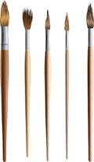
Что готовить в школу?
Для урока изо:
Краски акварельные (12-14 цветов)
Гуашь
Кисти беличьи -№1,№3 (лучше набор)
Альбом для рисования-2 шт. (лучше отдельные листы)
Банка-непроливайка,
Клеёнка на стол,
Салфетка

